Slide 1
Digitalt brugergruppemøde 25. august 2021

Slide 2
Dagsorden
Velkomst
Status/nye klinikker
KirCACS kursus
Driftsstatus
Mit ID – Hvad betyder det for os?
Sentinel
Epikrisefraser
Anamneseskemaer
Telefonsupport
Evt.
Kommende møder

Slide 3
Velkomst v/JD
Velkommen til dagens møde
Notes:
Nyt siden sidst
4 nye ansatte

Slide 4
Status/siden sidst v/JD
Status august 2021
106 lokationer
369 kiropraktorer (>50%)
871 brugere

Slide 5
Status/siden sidst v/JD
Nye klinikker siden sidste brugergruppemøde
Kiropraktisk Klinik Hammel og Hinnerup, Annemette Nyborg
Roskilde Rygcenter, Kirsten Bolding
Christian Stamer, Kolding
Kiropraktisk Klinik v/Marianne Krogsgaard, Løgstør
Kiropraktisk Center - City Syd - Aalborg, Karsten Pedersen
Johan & Jørgensen, Thomas Johan Larsen, Østerbro
Kiropraktisk Klinik/Rygcenter Horsens, Sofie Thesbjerg

Slide 6
Status/siden sidst v/JD
Kommende klinikker i 2021
Kiropraktisk Center Brønderslev, Jens Rosing
Tina Spange Jensen, Næstved
Ulla Büchmann, København
Behandlertorvet, Ingé Hansen

Slide 7
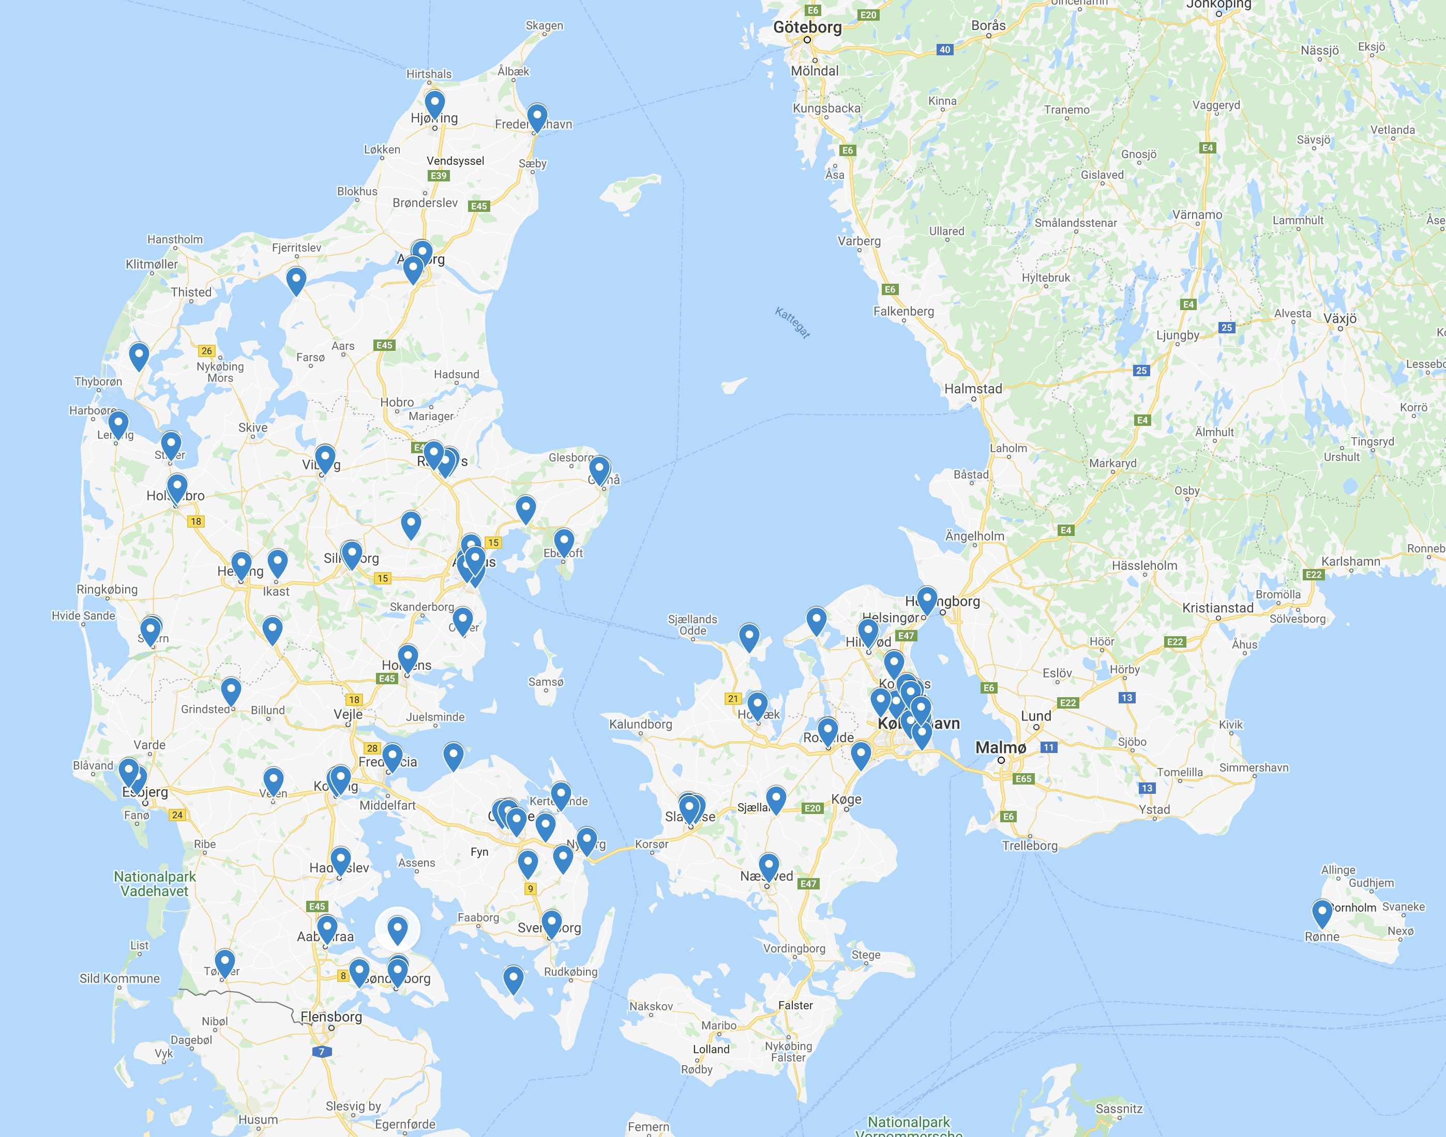
Status/siden sidst v/JD
Geografisk fordeling

Slide 8
KirCACS Grundkursus v/JD
Vi vil udbyde et grundkursus for sekretærer, der ønsker større viden om KirCACS´ daglige administrative funktioner
Kurset vil være en blanding af teori, konkrete cases og deltagernes spørgsmål
Følgende emner vil bl.a. blive taget op: Afregninger, rettelser/ændringer, indbetalinger, dagsrapport, sygesikring/sygesikring Danmark og splitafregninger.
Kurset vil blive afholdt følgende onsdage : 6/10, 3/11 og 1/12. Hver gang kl. 15-19
Når vi åbner for tilmelding til kurset, vil I blive informeret om det i en nyhed på www.kircacs.dk

Slide 9
Driftsstatus v/JD
Notes:
70 lokaliteter
Ca 225 kiropraktorer

Slide 10
Mit ID – Hvad betyder det for os? v/JD
Hvad er Mit ID?
Hvorfor Mit ID?
Hvad betyder Mit ID for klinikkerne?
Notes:
https://syddanskuni-my.sharepoint.com/:x:/g/personal/atorning_sdu_dk/ESf528mLUUVHojzMpNro3TkBP4WsNnYehigIg2jDTb0g7w?email=atorning%40me.com&e=p0Y1ge

Slide 11
Sentinel v/JD
Orientering om samarbejdet med Sentinel
Notes:
https://syddanskuni-my.sharepoint.com/:x:/g/personal/atorning_sdu_dk/ESf528mLUUVHojzMpNro3TkBP4WsNnYehigIg2jDTb0g7w?email=atorning%40me.com&e=p0Y1ge

Slide 12
Epikrisefraser v/JD
Demo af epikrisefraser
Notes:
https://syddanskuni-my.sharepoint.com/:x:/g/personal/atorning_sdu_dk/ESf528mLUUVHojzMpNro3TkBP4WsNnYehigIg2jDTb0g7w?email=atorning%40me.com&e=p0Y1ge

Slide 13
Anamneseskemaer v/JD
Demo af anamneseskemaer
Notes:
https://syddanskuni-my.sharepoint.com/:x:/g/personal/atorning_sdu_dk/ESf528mLUUVHojzMpNro3TkBP4WsNnYehigIg2jDTb0g7w?email=atorning%40me.com&e=p0Y1ge

Slide 14
Telefonsupport v/JD
Vi vil gerne hjælpe så mange brugere som muligt, derfor skal man skrive en ticket, så bliver man ringet op af en supporter.
Telefonsupport vil ikke erstatte tickets, det vil være endnu en kanal hvor I som brugere kan få support fra.
Vi starter op med telefonsupport og tester en struktur af som vi efterfølgende vil evaluere på.
Notes:
https://syddanskuni-my.sharepoint.com/:x:/g/personal/atorning_sdu_dk/ESf528mLUUVHojzMpNro3TkBP4WsNnYehigIg2jDTb0g7w?email=atorning%40me.com&e=p0Y1ge

Slide 15
Retningslinjer for telefonsupport v/JD
Til at begynde med kontakter vi klinikken tirsdag-onsdag fra 13-14
Telefonsupporten vil være hjælp til selvhjælp
Vi løser ikke problemer og fejl, men vejleder jer i hvor og hvordan I finder den nødvendige information til at løse jeres problem
Max 15 min pr. opkald
Notes:
https://syddanskuni-my.sharepoint.com/:x:/g/personal/atorning_sdu_dk/ESf528mLUUVHojzMpNro3TkBP4WsNnYehigIg2jDTb0g7w?email=atorning%40me.com&e=p0Y1ge

Slide 16
Eventuelt
Ordet er frit

Slide 17
Kommende brugergruppemøder 2021
15. december 2021 kl. 15.00

